Slide 1
İş Hattı (İng: Pipeline) Hesaplamalar
Dr. Cengiz Güngör

Slide 2
İş-hattına Uyarlanmış Hesaplamalar
Problemi seri mantıkla, biri bitince diğeri başlayan bir seri iş parçacığına böleriz. Her iş parçacığı bağımsız bir işlemci tarafından yürütülür.

Slide 3
Örnek
Bir a dizisinin elemanlarının toplamı:
for(i=0; i<n; i++)
sum = sum + a[i];
Yapılan iş açılırsa:
sum = sum + a[0];
sum = sum + a[1];
sum = sum + a[2];
sum = sum + a[3];
sum = sum + a[4];
.
.
.
Açılan İşin İş Hattı

Slide 4
Başka Bir Örnek
Frekans filtresi - Belli frekansları (f₀, f₁, f₂, vb.) sayısal sinyal f(t)'den silmek istiyoruz.
Sinyal iş hattına soldan girer:
İçinde f₁ frekansı olmayan sinyal
İçinde f₃ frekansı olmayan sinyal
İçinde f_{o} frekansı olmayan sinyal
İçinde f₂ frekansı olmayan sinyal
Filtrelenmiş
sinyal

Slide 5
İş Hattı En İyi Nerelerde Kullanılır?
Problemin seri iş parçacıklarına bölünebildiğini varsayarsak, iş hattı yaklaşımı çalışma zamanı hızını aşağıdaki üç tip hesaplama için hızlandırır:
Eğer tüm problemin birden fazla örneği aynı anda çalıştırılabiliyorsa.
Eğer bir veri seti elemanları işlenirken, her biri birden çok işlemle yapılacaksa (örn: çarpımlar toplamı gibi).
Eğer sonraki sürecin başlama bilgisi, süreç tümüyle bitirilmeden önce ilerideki işlemlere geçirilebiliyorsa.

Slide 6
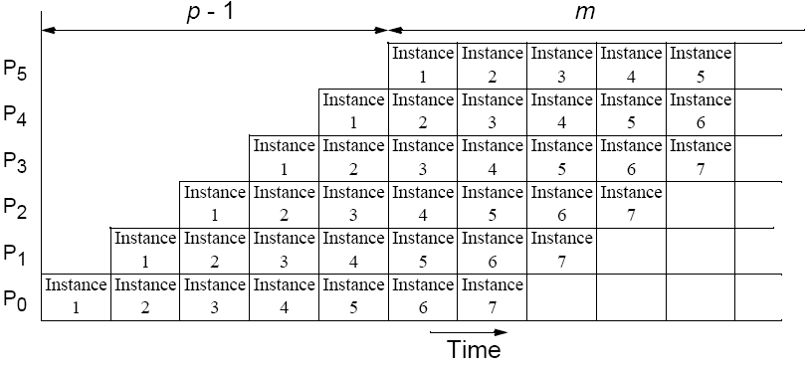
“Tip 1” İş Hattı: Uzay-Zaman Diyagramı
Zaman
Instance: İşin bir örneği demektir.

Slide 7
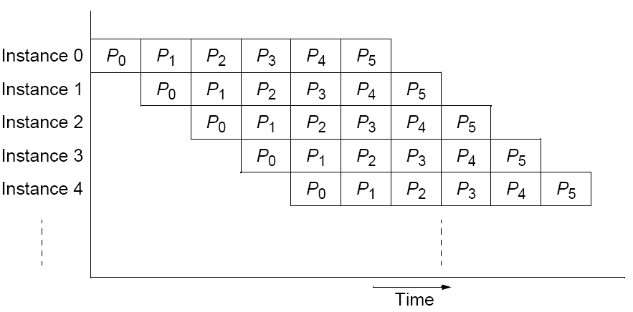
Alternatif Uzay-Zaman Diyagramı
Örnek
Örnek
Örnek
Örnek
Örnek
Zaman

Slide 8
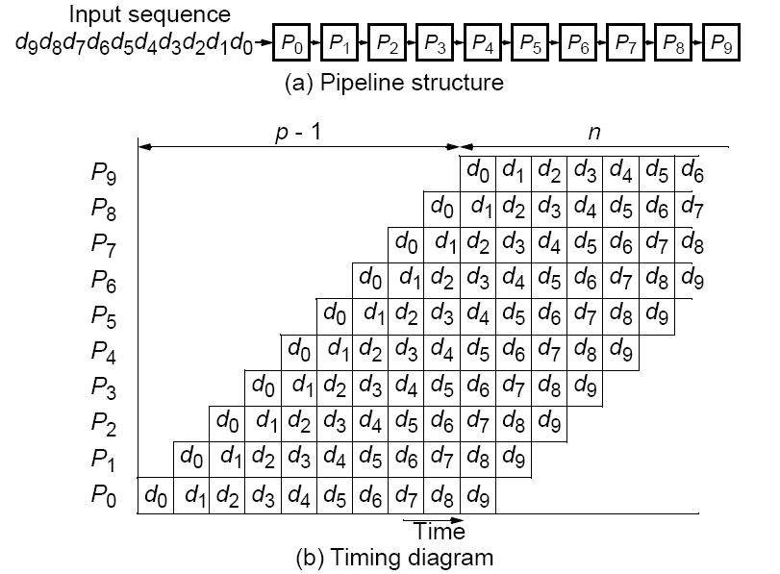
“Tip 2” İş Hattı: Uzay-Zaman Diyagramı
Girdi Dizisi
(a) İş-hattı Yapısı
Zaman
(b) Zamanlama Diyagramı

Slide 9
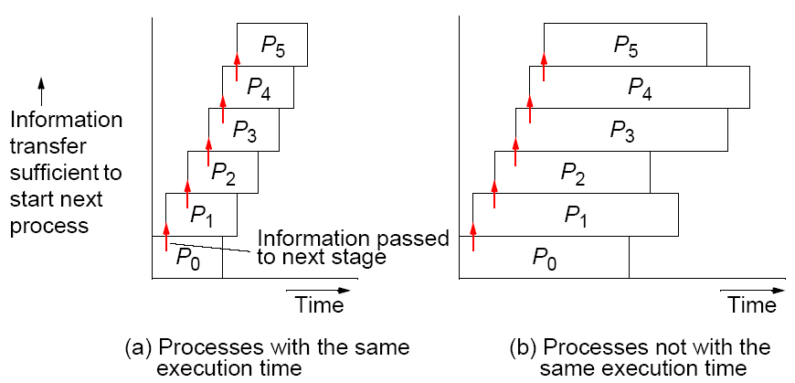
“Tip 2” İş Hattı: Uzay-Zaman Diyagramı
Sonraki süreci başlatmak için yeterli bilgi transferi.
Sonraki aşamaya geçirilen bilgi
Zaman
Zaman
(a) Aynı çalışma süreleri olan süreçler.
(b) Aynı çalışma süreleri olmayan süreçler.
Önceki iş bitmeden, sonraki aşamanın bilgisinin iş hattında aktarılması.

Slide 10
İş Dağıtımı
Eğer bir iş hattında aşamaların sayısı işlemci sayısından çok fazla ise (12 işlem, 3 işlemci gibi), bir grup iş aşaması işlemcilere dağıtılabilir:
İşlemci 0
İşlemci 1
İşlemci 2

Slide 11
İş Hattına Uyarlanmış Uygulamalar İçin Hesaplama Platformu Bir hat üzerinde çok işlemcili sistem konfigürasyonu
Çok İşlemcili Sistem
İşlemciler
Ana Bilgisayar
Bir öbek (ing: cluster) yapısında iş hattına sıkı sıkıya bağlı olmak en iyi yapı olmayabilir – Ancak direk bağlantıları gerektiğinde değişebilen bir öbek aynı anda pek çok mesaj geçmeyi destekleyebilir.

Slide 12
Örnek İş Hattı Çözümleri (Her hesaplama tipi için örnekler)

Slide 13
İş Hattı Program Örnekleri
Sayıları toplama
Tip 1 iş hattı hesaplama

Slide 14
İşlemci Pi için temel kod:
recv(&accumulation, Pi-1);
accumulation = accumulation + number;
send(&accumulation, Pi+1);
Sadece ilk işlemci P₀ için aşağıdaki yapılacak:
send(&number, P1);
Ve sadece son işlemci P_{n-1} için aşağıdaki yapılacak:
recv(&number, Pn-2);
accumulation = accumulation + number;

Slide 15
SPMD program
if (process > 0) {
recv(&accumulation, Pi-1);
accumulation = accumulation + number;
}
if (process < n-1)
send(&accumulation, Pi+1);
Sonuç en son süreçte elde edilir.
Sadece toplama değil diğer aritmetik işlemler de bu şekilde yapılabilir.

Slide 16
İş Hattına Uyarlanmış Sayı Toplama Patron süreç ve halka konfigürasyonu
Patron süreç
İşçiler
Toplam

Slide 17
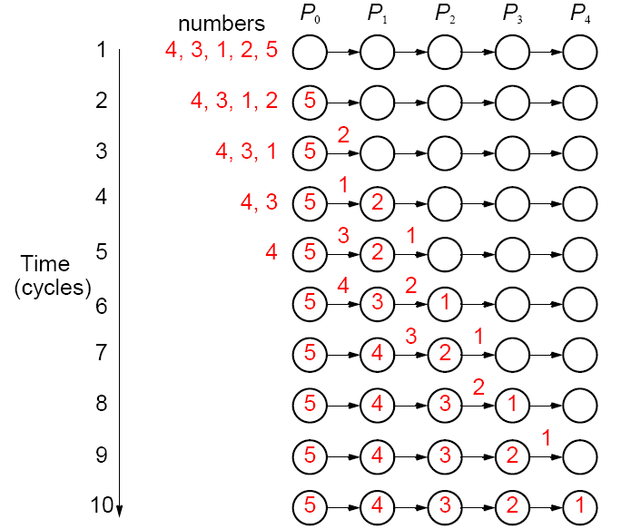
Sayıları Sıralama
"insertion sort" algoritmasının paralel şekli;
Sayılar
Zaman
(döngüler)

Slide 18
"Insertion Sort" İş Hattı Uygulaması
Küçük sayılar
Sayıların serisi
Karşılaştır
En büyük sayı
Sonraki en büyük sayı
Tip 2 iş hattı hesaplama

Slide 19
İşlemci Pi için temel kod:
recv(&number, Pi-1);
if (number > x) {
send(&x, Pi+1);
x = number;
} else send(&number, Pi+1);
n sayı varsa, i.inci sayı süreç = n - i tarafından işlenir
İşlem tekrar adedi = n - i - 1
Bundan dolayı basit bir döngü yeterlidir.

Slide 20
Örnek kod
/********************************** Insertion Sort
***********************************/
#include <math.h>
#include <iostream>
#include <stdlib.h>
#include <mpi.h>
using namespace std;
int main(int argc, char *argv[]){
int rank, num_proc, number=0, newnum=0, i;
MPI::Init(argc, argv); // MPI baslar
num_proc = MPI::COMM_WORLD.Get_size();
rank = MPI::COMM_WORLD.Get_rank();

Slide 21
if (rank == 0) { // Patron surec
srand(time(NULL));
double start = MPI::Wtime();
for (i = 1; i < num_proc; i++) {
number = rand() % 1000;
MPI::COMM_WORLD.Send(&number, 1, MPI::INT, 1, 99);
} // for sonu
// Bitirme mesaji yollanir.
number = -1;
MPI::COMM_WORLD.Send(&number, 1, MPI::INT, 1, 99);
// Numaralar toplanir.
for (i = 1; i < num_proc; i++) {
MPI::COMM_WORLD.Recv(&number, 1, MPI::INT, i, 99);
cout << number << " ";
} // for sonu

Slide 22
cout << endl << MPI::Wtime()-start << " saniye surdu."
<< endl;
} else { // isci surecler
//cout << "proc-" << rank << " is waiting." << endl;
while(newnum >= 0) {
MPI::COMM_WORLD.Recv(&newnum, 1, MPI::INT, rank-1, 99);
//cout << "proc-" << rank << " received " // << newnum << endl;
if (rank < num_proc-1) {
int num = number;
if (num > newnum) // Kucuk olani aktaralim.
num = newnum;
MPI::COMM_WORLD.Send(&num, 1, MPI::INT, rank+1, 99);
//cout << "proc-" << rank << " send " << num << endl;
}
if (number < newnum) // Buyuk sayiyi sakla
number = newnum;
} // while sonu

Slide 23
// Patrona yolla ve cik.
MPI::COMM_WORLD.Send(&number, 1, MPI::INT, 0, 99);
}
MPI::Finalize(); // MPI sonlanir
return 0;
} // main sonu
Çıktısı:
mpiexec -n 40 insort -machinefile hosts
987 962 936 905 861 847 791 789 788 759 749 712 696 691 688 661 615 589 575 568 555 551 535 461 449 400 357 352 308 277 267 266 250 215 85 23 13 9 4
0.00623107 saniye surdu.
NOT: Sıralanan sayılar patron sürece direkt yollandı, burada iş hattını kullanabilirdik...

Slide 24
Sonuçların Patron Sürece Döndürüldüğü "Insertion Sort
Çift yönlü çizgi konfigürasyonu kullanılırsa
Patron süreç
İşçiler
Sıralanmış dizi

Slide 25
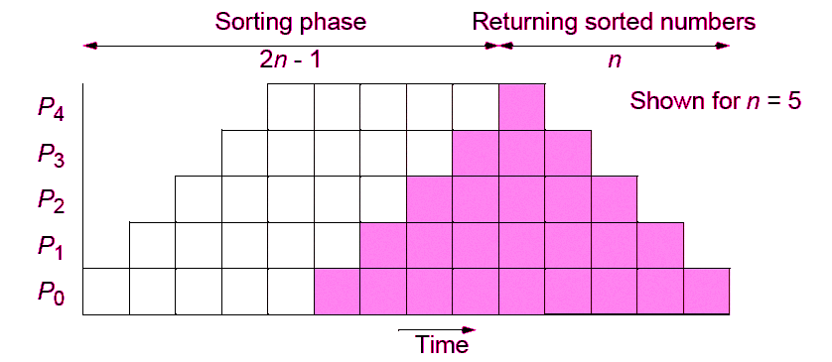
Sonuçların Döndürüldüğü "Insertion Sort"
Sıralama aşaması
Sıralanmış numaraların dönüşü
n=5 için görünüm
Zaman

Slide 26
Asal Sayı Üretimi
Eratosten Kalburu http://tr.wikipedia.org/wiki/Eratosten_kalburu
Tüm tamsayılar serileri 2 'den üretilmiştir.
İlk sayı 2, asaldır, saklanır.
Bu numaranın katları tablodan silinir, çünkü asal değiller.
İşlem kalan numaralar için tekrarlanır.
Algoritma asal olmayanları siler, sadece asalları bırakır.
İlk asal sayının katları geçmez
Sayıların serisi
Katların karşılaştırılması
Birinci asal sayı
İkinci asal sayı
Üçüncü asal sayı
Tip 2 iş hattı hesaplama

Slide 27
Süreç Pi için temel kod:
recv(&x, Pi-1);
/* Listede kalan her sayı için aşağıdakileri
tekrarla */
recv(&number, Pi-1);
if ((number % x) != 0) send(&number, Pi+1);
Süreçler bir sonrasına benzer sayıları aktarmıyorlar ve ilerisini de bilmiyorlar. Bir “durma” mesajı anlamında işlemin bittiğini belirtmek için diziye bir sayı (örn: sıfır) eklenmelidir:
recv(&x, Pi-1);
for (i = 0; i < n; i++) {
recv(&number, Pi-1);
if (number == terminator) break;
if ((number % x) != 0) send(&number, Pi+1);
}

Slide 28
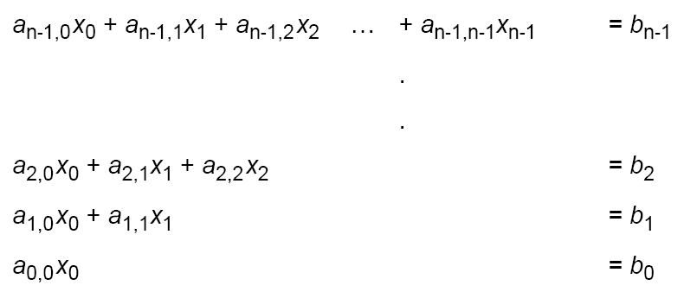
Lineer Denklem Sistemi Çözümü
Üst üçgen formu
a ’lar ve b ’er sabit, x ’ler bulunması gereken bilinmezlerken.

Slide 29
Yerine Koyma (İng:Back Substitution)
İlk olarak, x₀ bilinmeyeni son eşitlikten bulunur; yani:
Bulunan x₀ değeri x₁ 'i bulmak için sonraki eşitlikte yerine konur.
x₁ ve x₀ değerleri, x₂ 'i bulmak için sonraki eşitlikte yerine konur.
Tüm bilinmeyenler bulunana dek böylece devam eder.

Slide 30
İş Hattına Uygulama
İş hattının ilk aşaması x0 'ı hesaplar ve ikinci aşamaya iletir, burada x1 hesaplanır ve x0 ile x1 sonraki aşamaya iletilir böylece devam ederler.
x₀ hesabı
x₁ hesabı
x₂ hesabı
x₃ hesabı
Tip 3 iş hattı hesaplama

Slide 31
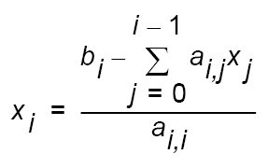
i.inci Süreç İçin Hesap
i .inci süreç (0 < i < n) x₀, x₁, x₂, …, x_{i-1} değerlerini alır ve x_{i} değerini şu eşitlikten hesaplar:

Slide 32
Paralel Olmayan Kod
Verilen a_{i,j} ve b_{k} sabitleri a[ ][ ] ve b[ ] dizilerine kopyalanır ve bilinmeyenler x[ ] dizisine yazılır sıralı kod şöyledir:
x[0] = b[0]/a[0][0]; /* baştan hesaplanır */
for (i = 1; i < n; i++) { /* diğerleri için */
sum = 0;
for (j = 0; j < i; j++)
sum = sum + a[i][j]*x[j];
x[i] = (b[i] - sum)/a[i][i];
}

Slide 33
Paralel Kod
Süreç P_{i} için (1 < i < n) kodumuz şöyle:
for (j = 0; j < i; j++) {
recv(&x[j], Pi-1);
send(&x[j], Pi+1);
}
sum = 0;
for (j = 0; j < i; j++)
sum = sum + a[i][j]*x[j];
x[i] = (b[i] - sum)/a[i][i];
send(&x[i], Pi+1);
Burada hesaplamalar değer alıp vermeler bitince yapılır.

Slide 34
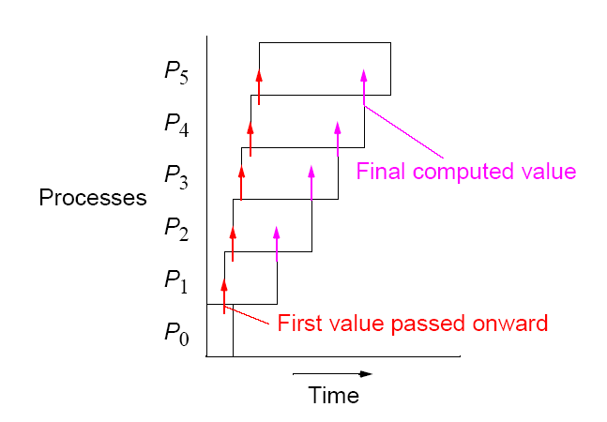
Yerine Koyma Kullanan İş Hattının İşleyişi
Son hesaplanan değer.
Süreçler
İlk değer sonrakilere aktarılır.
Zaman

